Slide 1
EUROPA.-LA VUELTA AL MUNDO EN 885 JARDINES.-ESPAÑA.-BARCELONA.-Parc Joan Miro.- Jardins Amargos Teatre Grec
Seleccion de textos y fotografías por
JOSE ELIAS BONELLS

Slide 2
Parc Joan Miro
El Parque de Joan Miró (en catalán Parc de Joan Miró) se encuentra en el Ensanche de Barcelona, cerca de la Plaza de España, de la que lo separa la Plaza de toros de las Arenas —reconvertida hoy día en centro comercial—. Antiguamente era conocido como Parque del Matadero (en catalán Parc de l'Escorxador), porque en sus terrenos se hallaba el antiguo Matadero Municipal.
El proyecto fue obra de los arquitectos Antoni Solanas, Màrius Quintana, Beth Galí y Andreu Arriola, y fue inaugurado el 12 de mayo de 1983.

Slide 3
En 2006 se hizo una remodelación a cargo de Beth Galí, Jaume Benavent, Andrés Rodríguez y Rüdiger Würth, en la que se construyó un aparcamiento y un depósito de agua subterráneos, y se adecuó la cubierta como zona verde. El nombre del parque es en reconocimiento al pintor surrealista Joan Miró.
El parque tiene dos ámbitos diferenciados: una gran plaza a nivel de calle, donde destaca un estanque con la escultura Mujer y Pájaro de Joan Miró; y el parque propiamente dicho, situado en un nivel inferior, con senderos sombreados de pérgolas con plantas trepadoras, y una arboleda poblada principalmente de pinos, chopos, palmeras y encinas, plantados de forma simétrica.

Slide 4
Junto a la calle Vilamarí hay un estanque en cuyo centro se encuentra la Biblioteca Joan Miró, que tiene una curiosa puerta formada por dos batientes de acero en forma de niños caminando, que lleva el nombre de Escolares y fue diseñada por los arquitectos autores del parque.4 El parque cuenta además con pistas deportivas, un área para perros, un parque infantil, pistas de petanca, mesas de ping-pong y un bar.
El elemento más destacado del parque es la escultura de Joan Miró, titulada Mujer y Pájaro. Mujer-seta con sombrero de luna, conocida popularmente como el Condón y ejecutada en 1983 sobre un original de 1954. Mide 20,22 x 5,29 m, es de piedra artificial revestida con cerámica, y Miró la efectuó en colaboración con el ceramista Joan Gardy Artigas.

Slide 5
Forma conjunto con otras dos obras de Miró instaladas en la ciudad condal: el mural del Aeropuerto del Prat (1970) y el pavimento del Pla de la Boqueria (1976), con la pretensión de saludar a los viajeros que entran a Barcelona por tierra, mar y aire.
La vegetación no es muy abundante, entre sus especies destacan: la palmera canaria y datilera (Phoenix canariensis y Phoenix dactylifera), el pino piñonero y carrasco (Pinus pinea y Pinus halepensis), la encina (Quercus ilex), el eucalipto (Eucalyptus camaldulensis y Eucalyptus globulus), la adelfa (Nerium oleander), el ciprés (Cupressus sempervirens), el álamo blanco (Populus alba), el olmo (Ulmus pumila), el cedro (Cedrus deodara), la glicinia (Wisteria sinensis) y la buganvilla (Bougainvillea glabra).

Slide 6
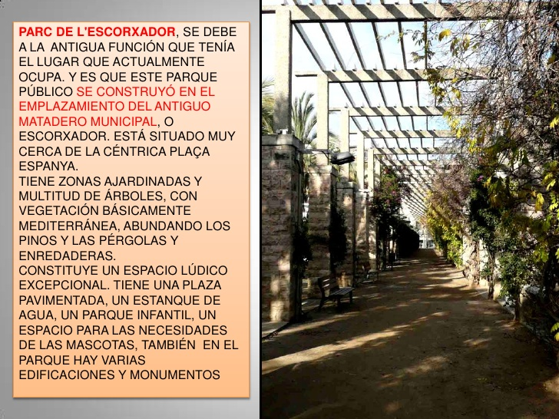
Notes:
Parc Joan Miro o Parc de l'Escorxador.-

Slide 7
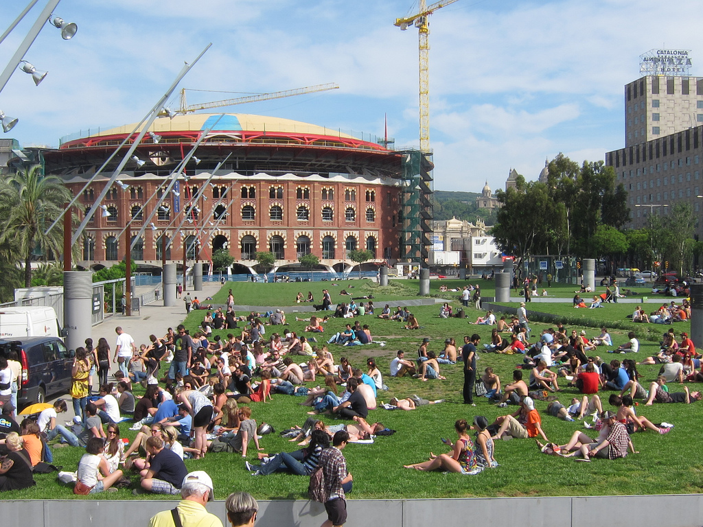
Notes:
Parc Joan Miro o Parc de l'Escorxador.-

Slide 8
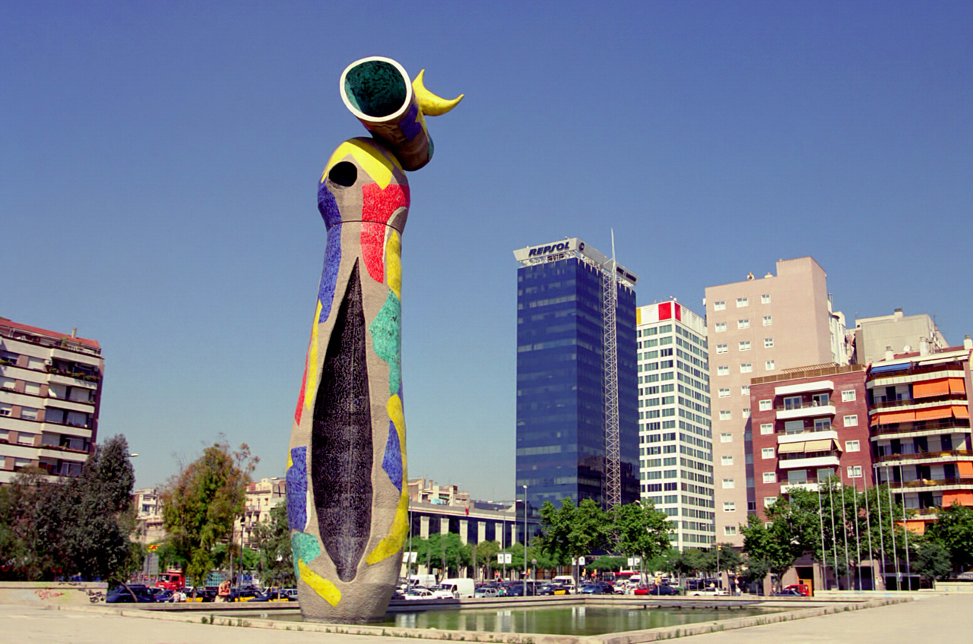
Notes:
Parc Joan Miro

Slide 9
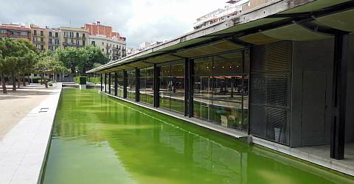
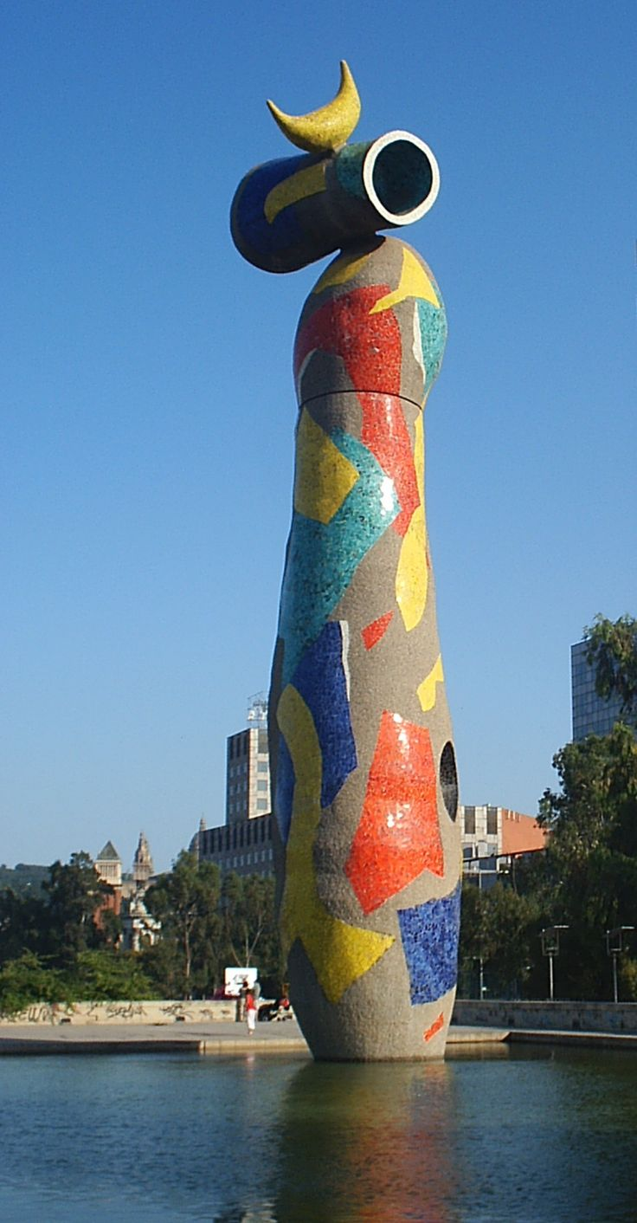
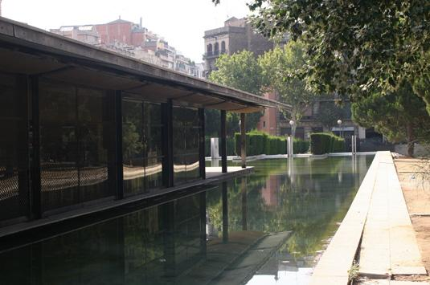
Notes:
Parc de l'Escorxador.-Biblioteca

Slide 10
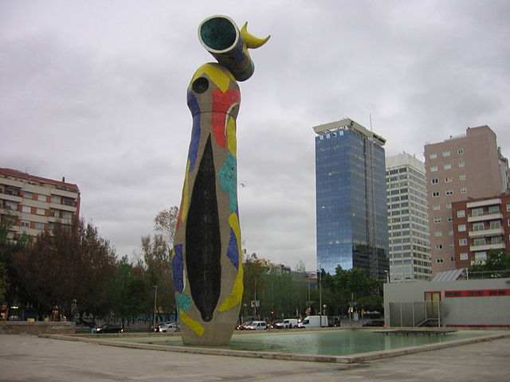
Notes:
Parc Joan Miro o Parc de l'Escorxador.-

Slide 11
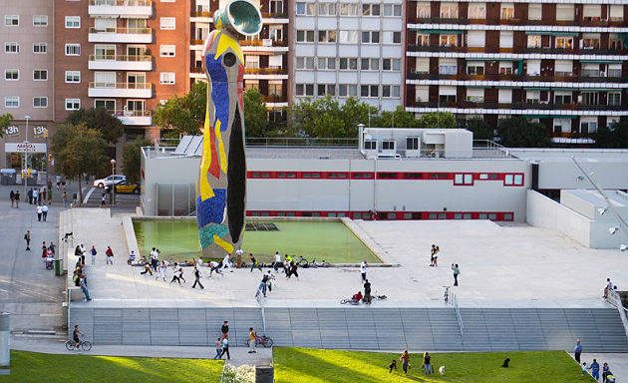
Notes:
Parc Joan Miro o Parc de l'Escorxador.-

Slide 12
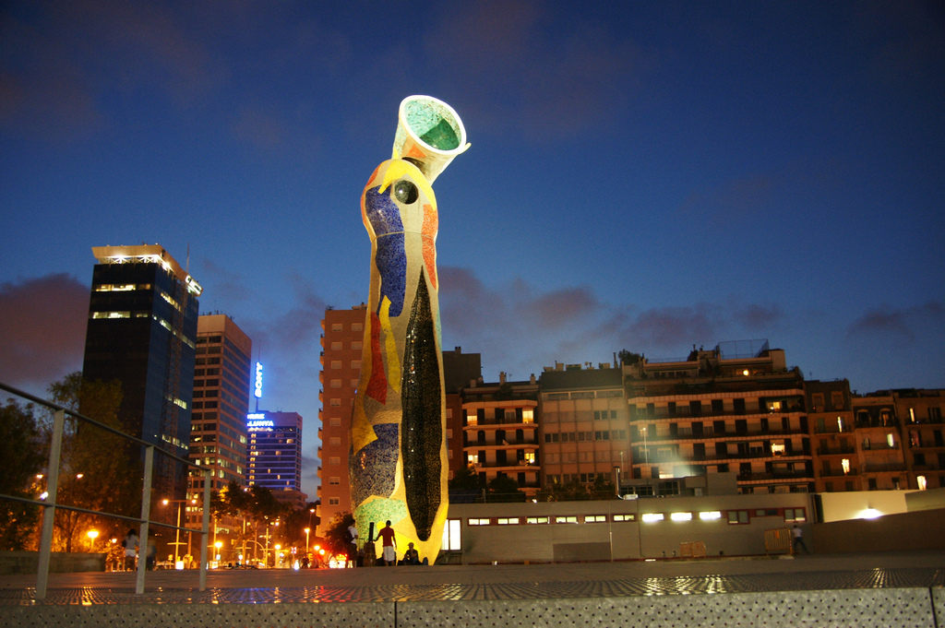
Notes:
Parc Joan Miro o Parc de l'Escorxador.-

Slide 13
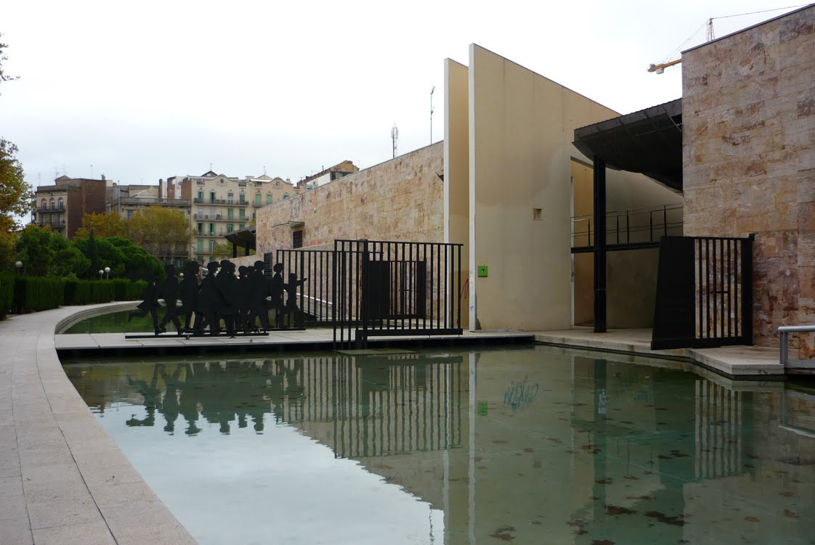
Notes:
Parc Joan Miro

Slide 14
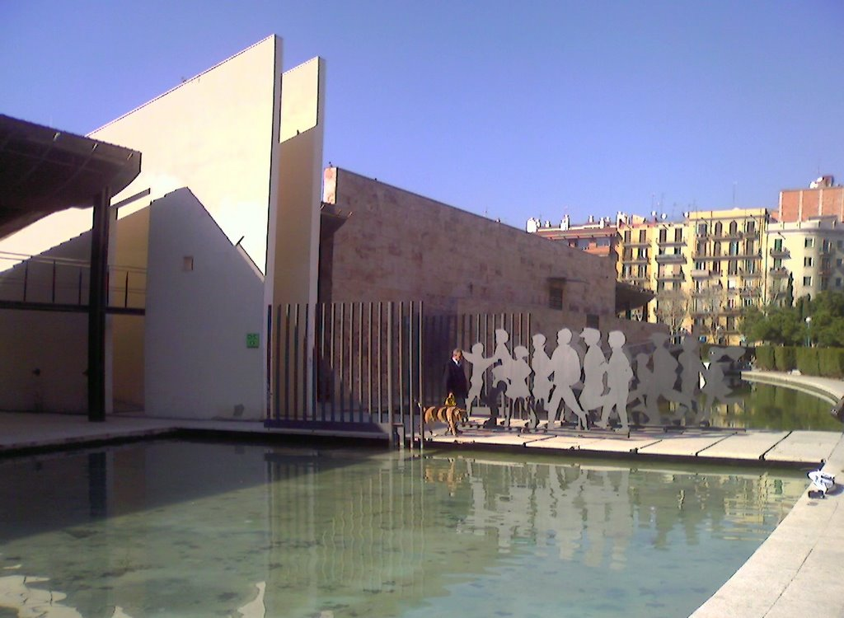
Notes:
Parc de l'Escorxador.-Biblioteca

Slide 15
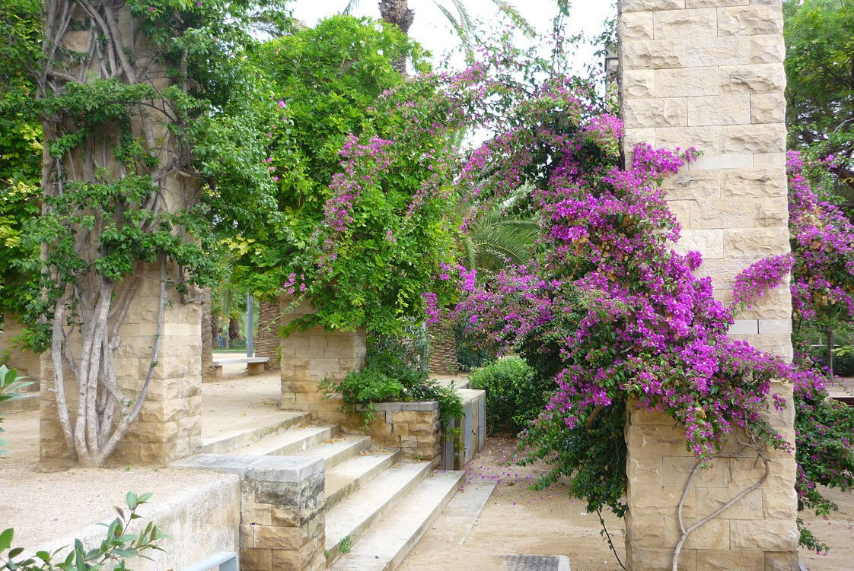
Notes:
Parc Joan Miro

Slide 16
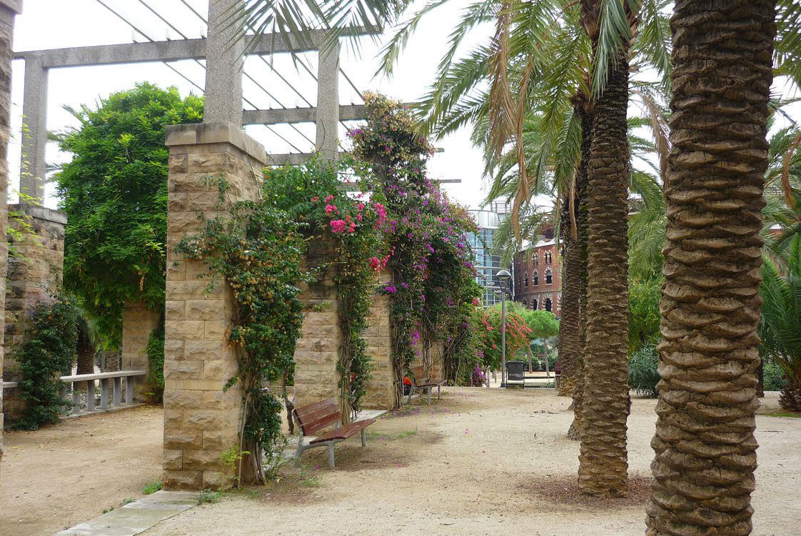
Notes:
Parc Joan Miro

Slide 17
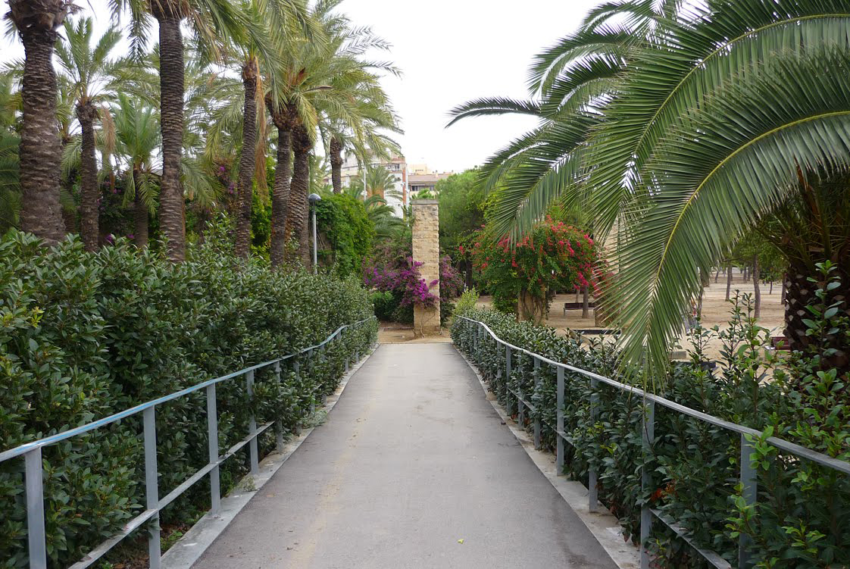
Notes:
Parc Joan Miro

Slide 18
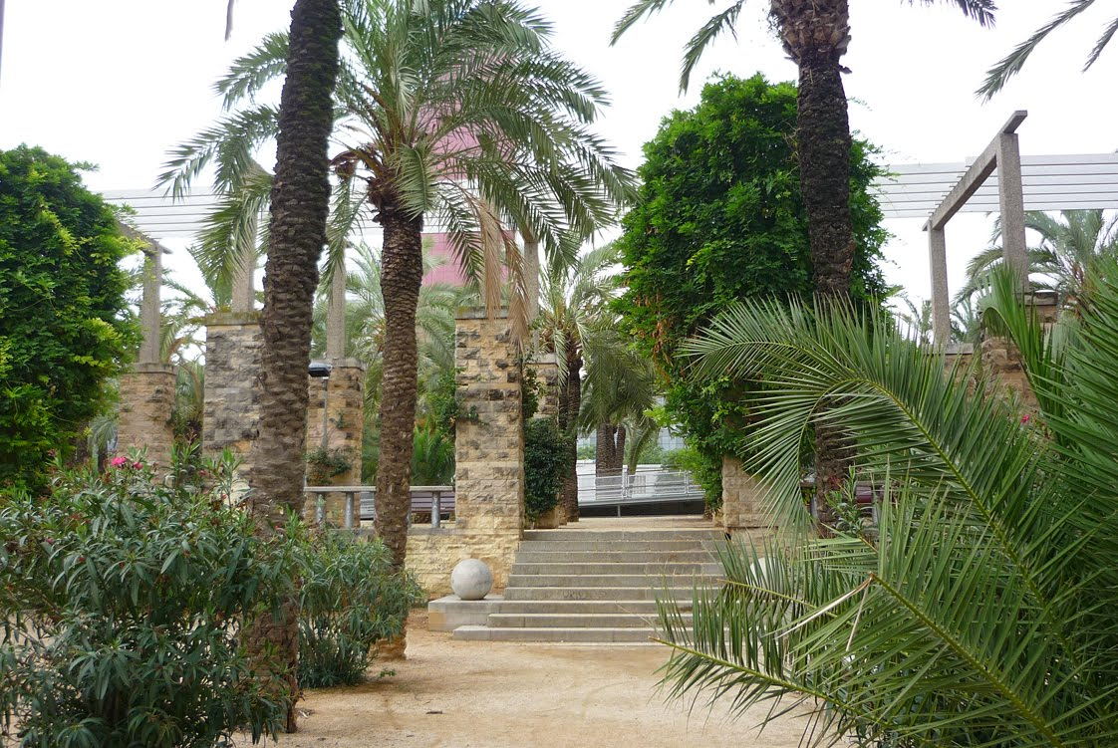
Notes:
Parc Joan Miro

Slide 19
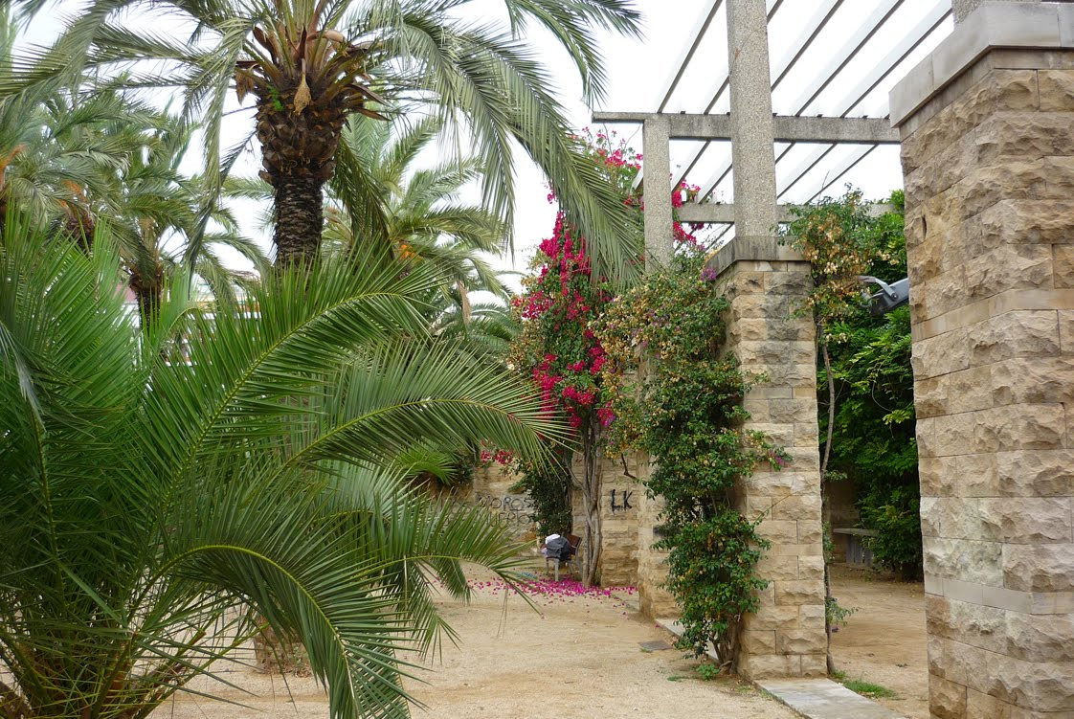
Notes:
Parc Joan Miro

Slide 20
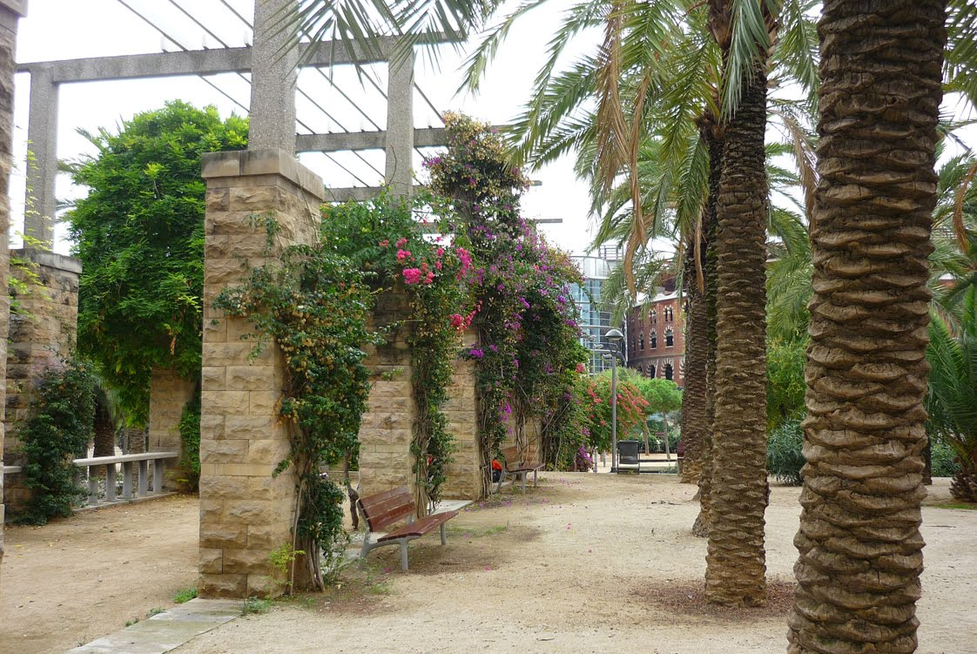
Notes:
Parc Joan Miro

Slide 21
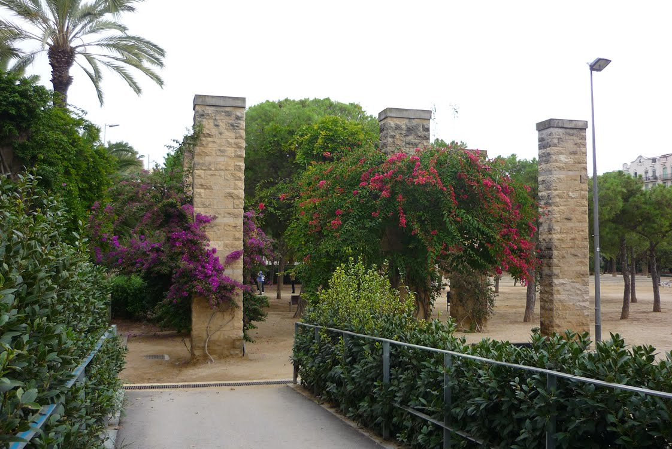
Notes:
Parc Joan Miro

Slide 22
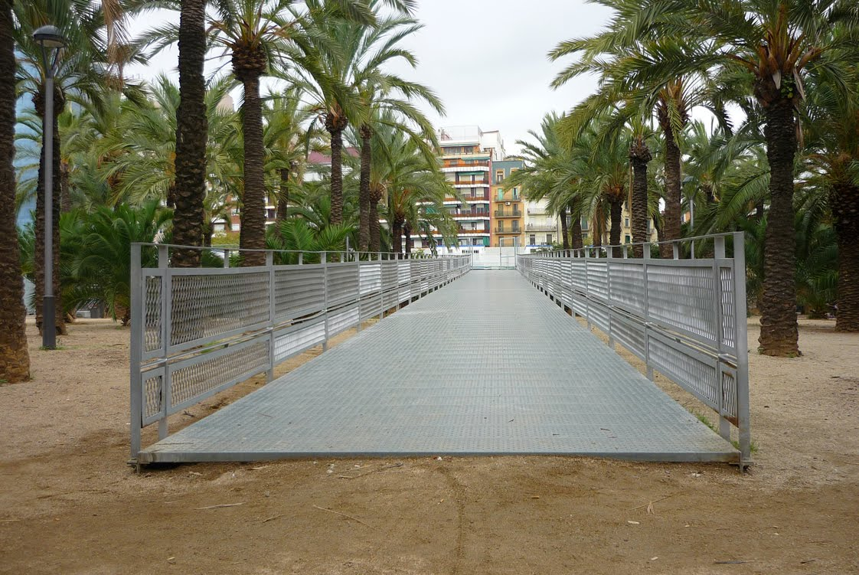
Notes:
Parc Joan Miro

Slide 23
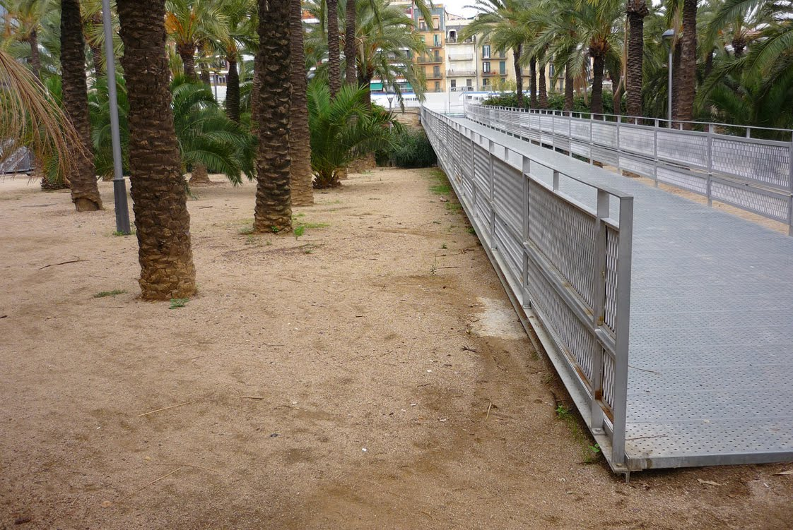
Notes:
Parc Joan Miro

Slide 24
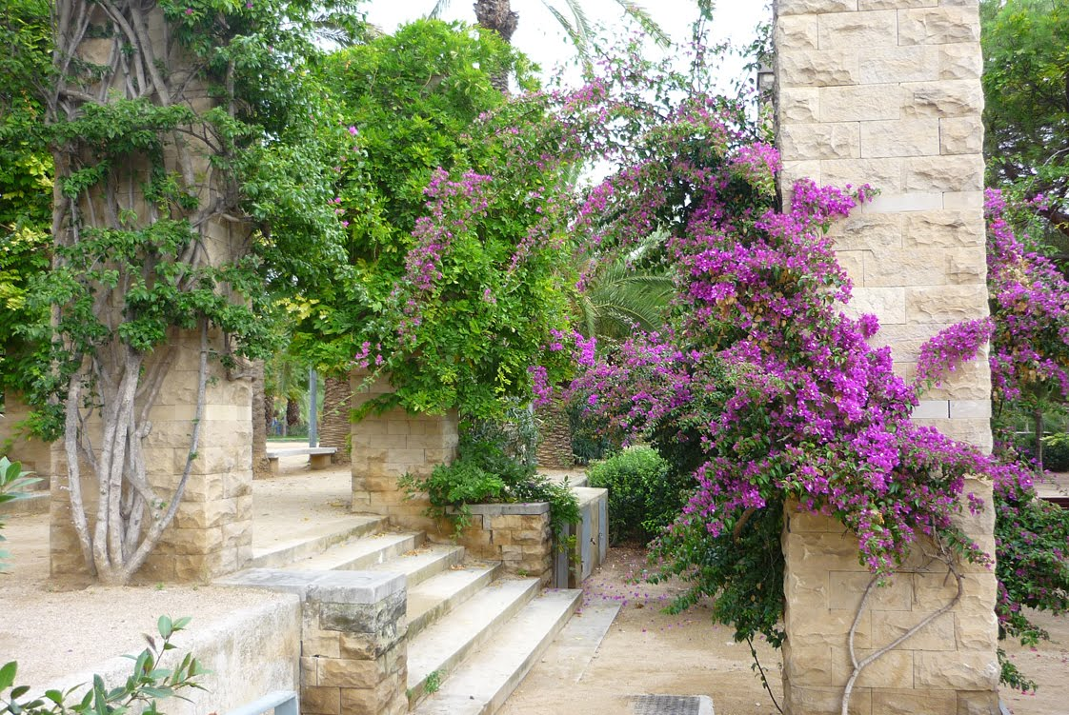
Notes:
Parc Joan Miro

Slide 25
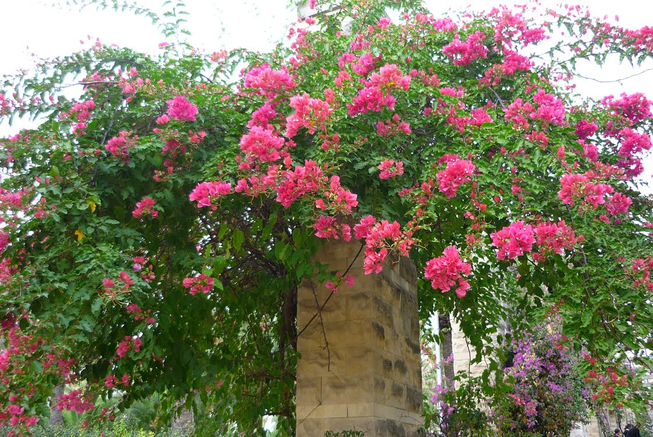
Notes:
Parc Joan Miro

Slide 26
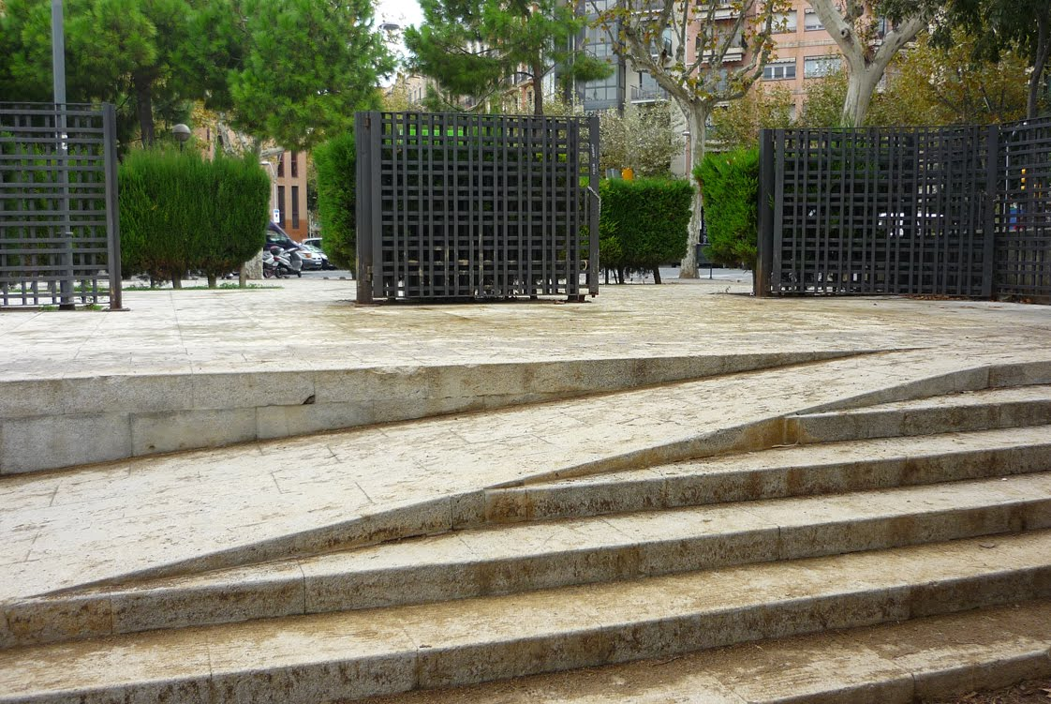
Notes:
Parc Joan Miro

Slide 27
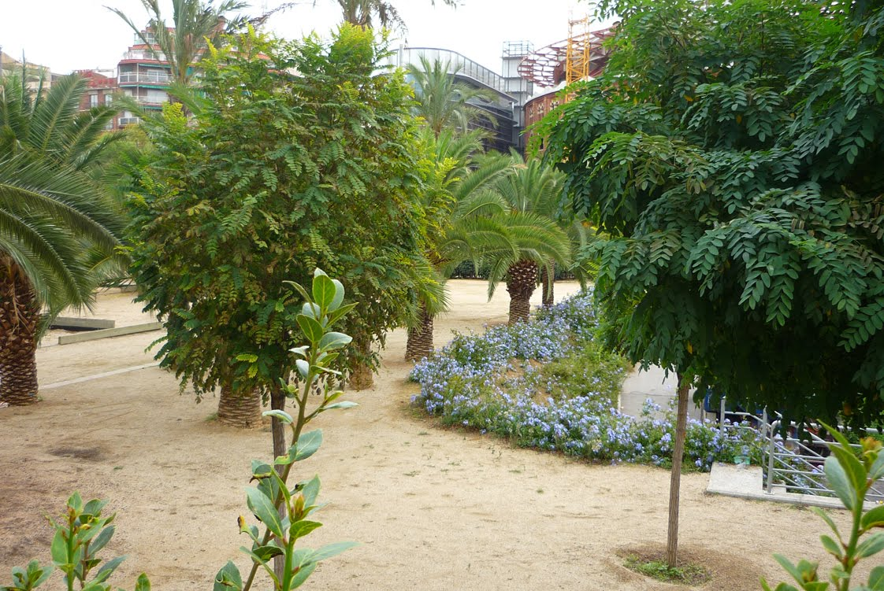

Slide 28
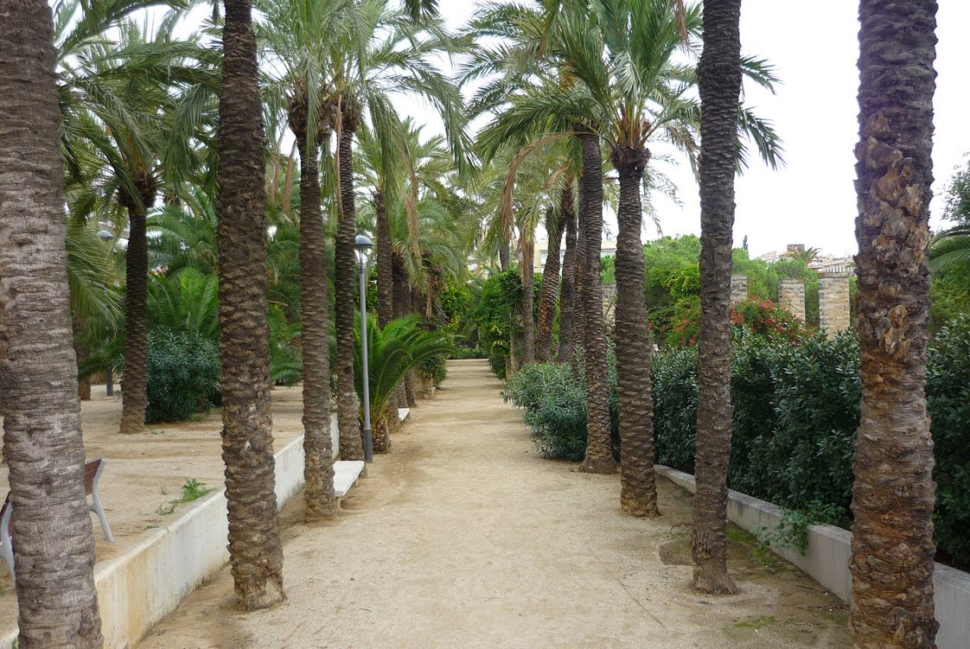
Notes:
Parc Joan Miro

Slide 29
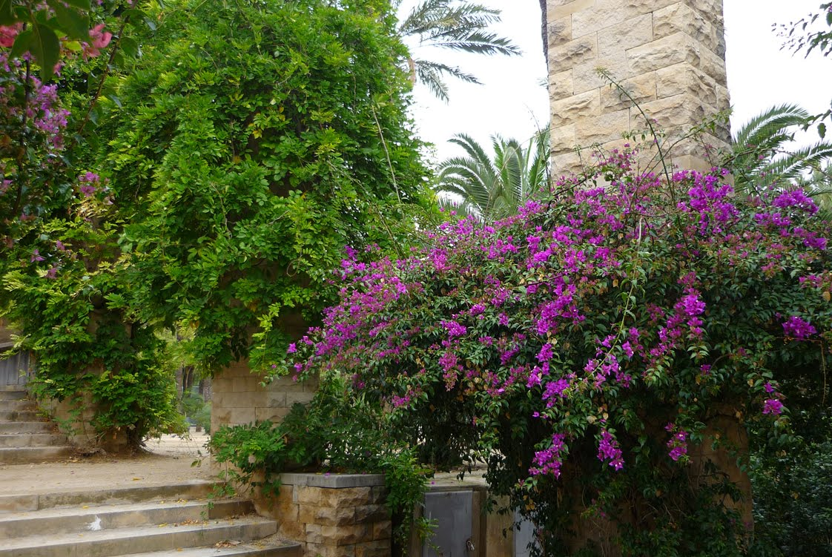

Slide 30
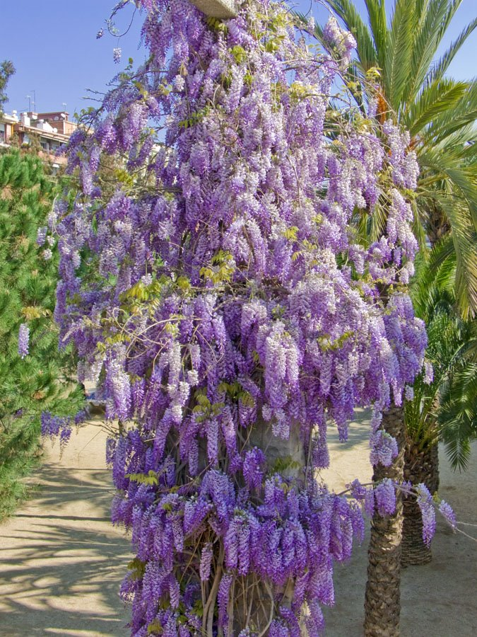
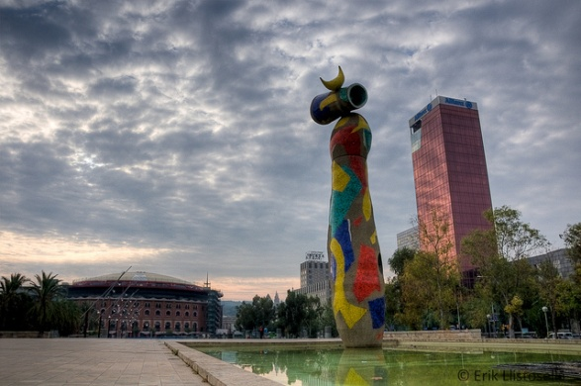
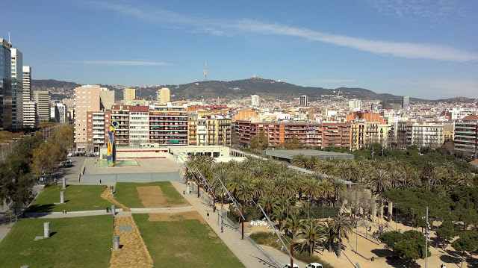
Notes:
Parc de l'Escorxador.-Glicina

Slide 31
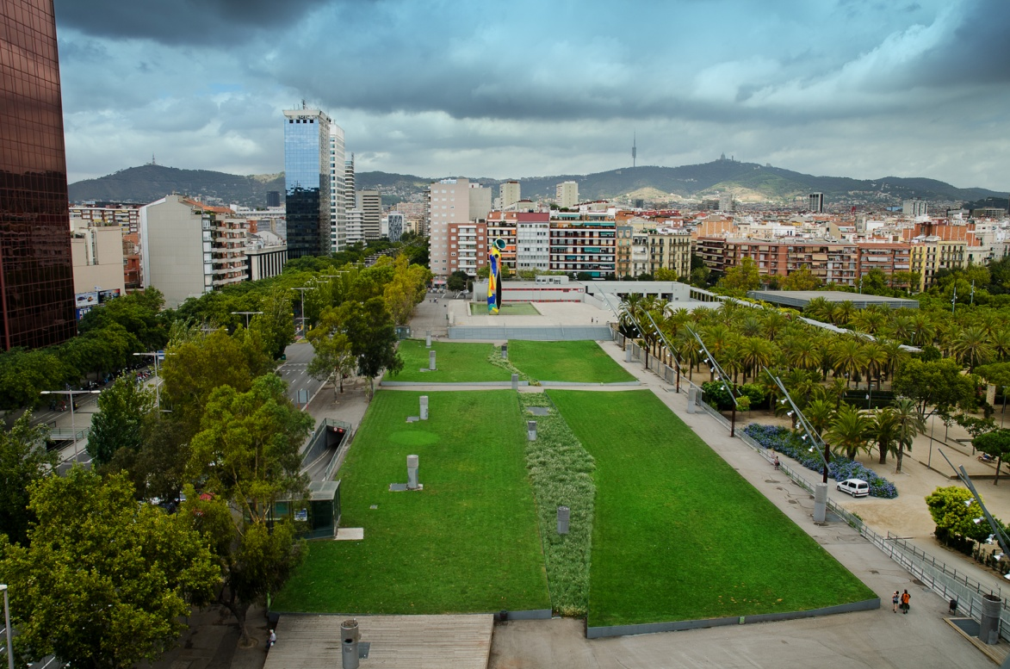
Notes:
Parc Joan Miro o Parc de l'Escorxador.-

Slide 32
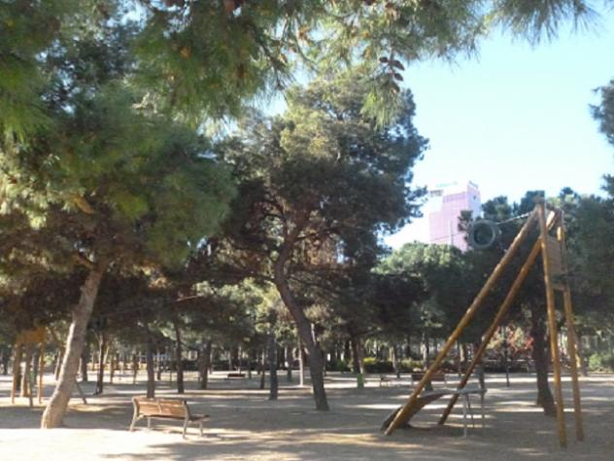
Notes:
Parc Joan Miro o Parc de l'Escorxador.-Tirolina

Slide 33
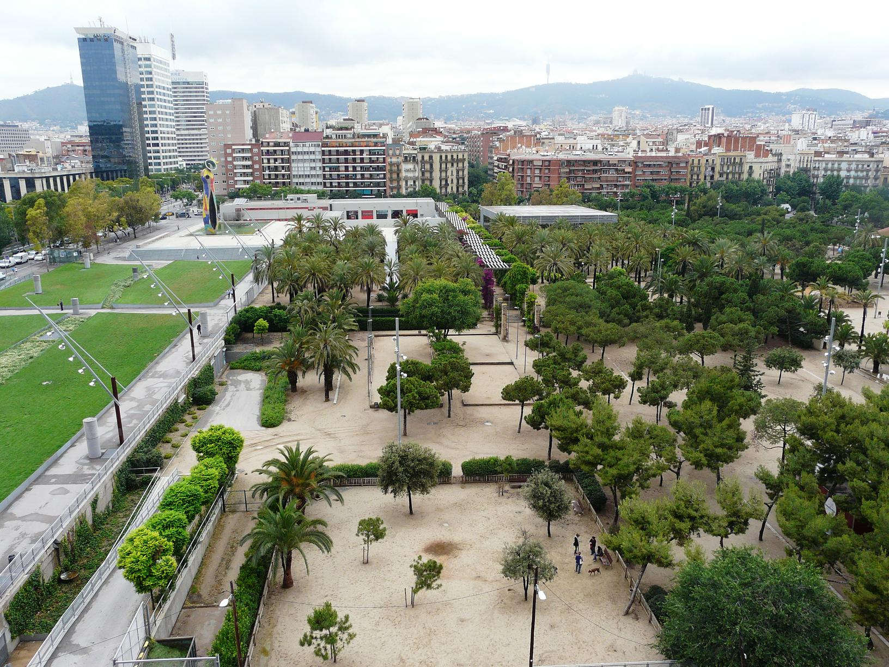
Notes:
Parc Joan Miro o Parc de l'Escorxador.-

Slide 34
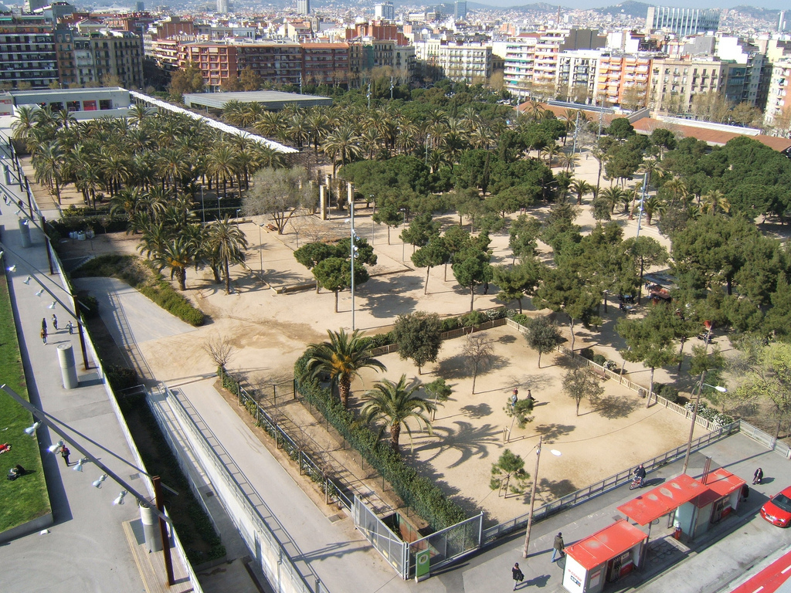
Notes:
Parc Joan Miro o Parc de l'Escorxador.-

Slide 35
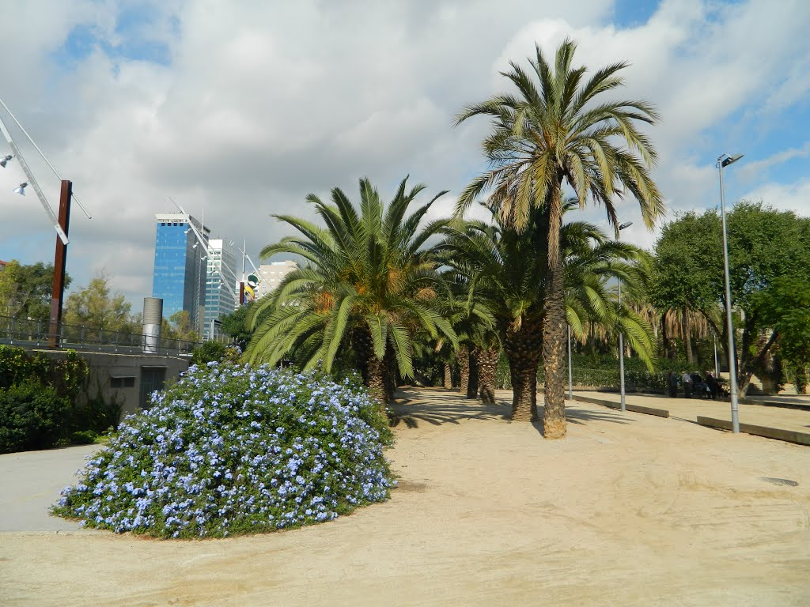
Notes:
Parc Joan Miro o Parc de l'Escorxador.-

Slide 36
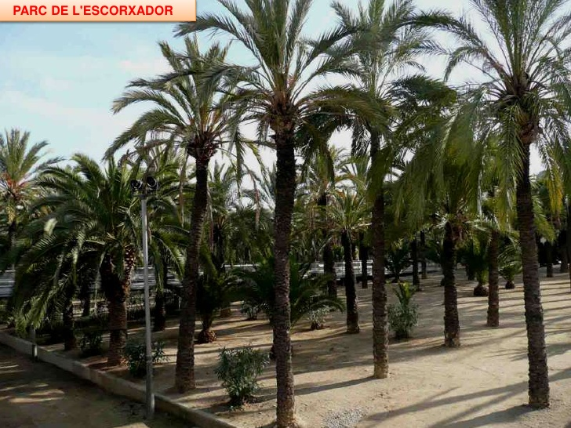
Notes:
Parc Joan Miro o Parc de l'Escorxador.-

Slide 37
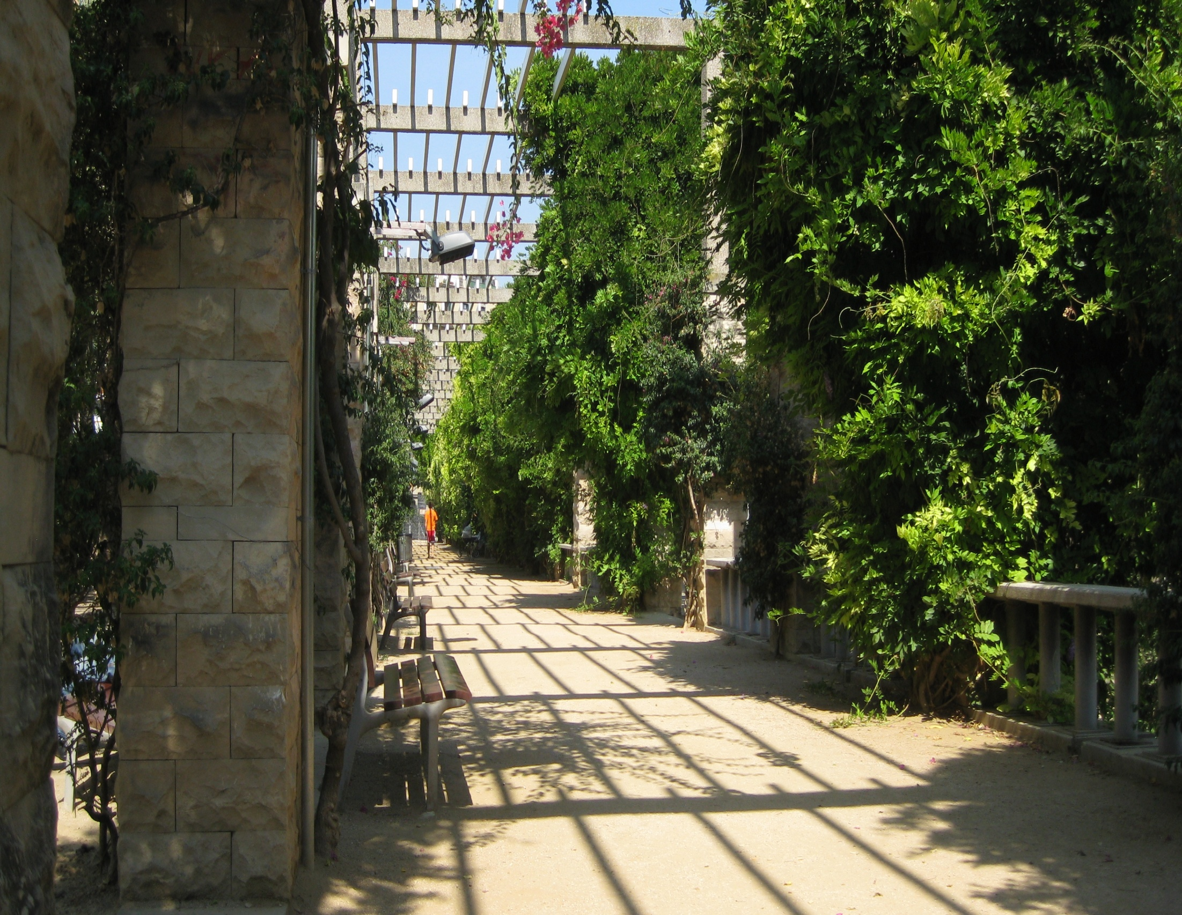
Notes:
Parc Joan Miro o Parc de l'Escorxador.-

Slide 38
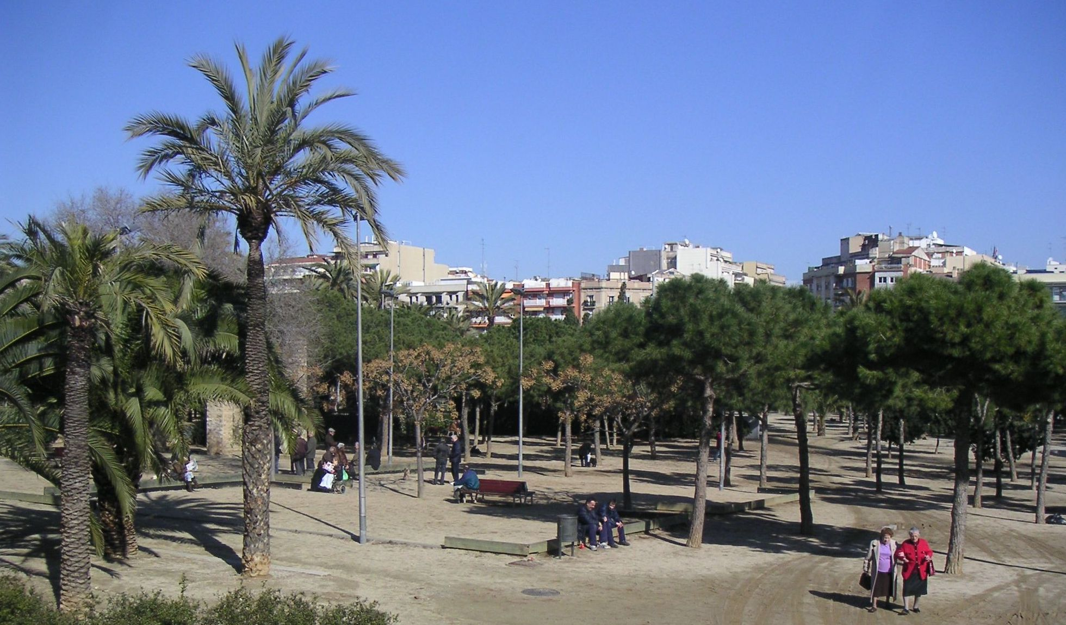
Notes:
Parc Joan Miro o Parc de l'Escorxador.-

Slide 39
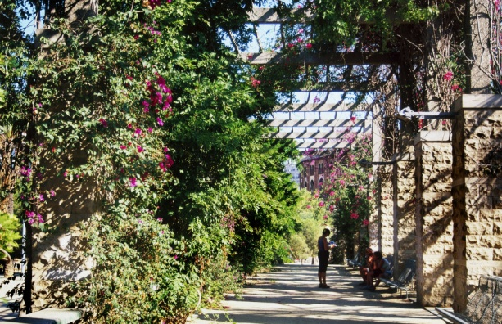
Notes:
Parc Joan Miro o Parc de l'Escorxador.-

Slide 40
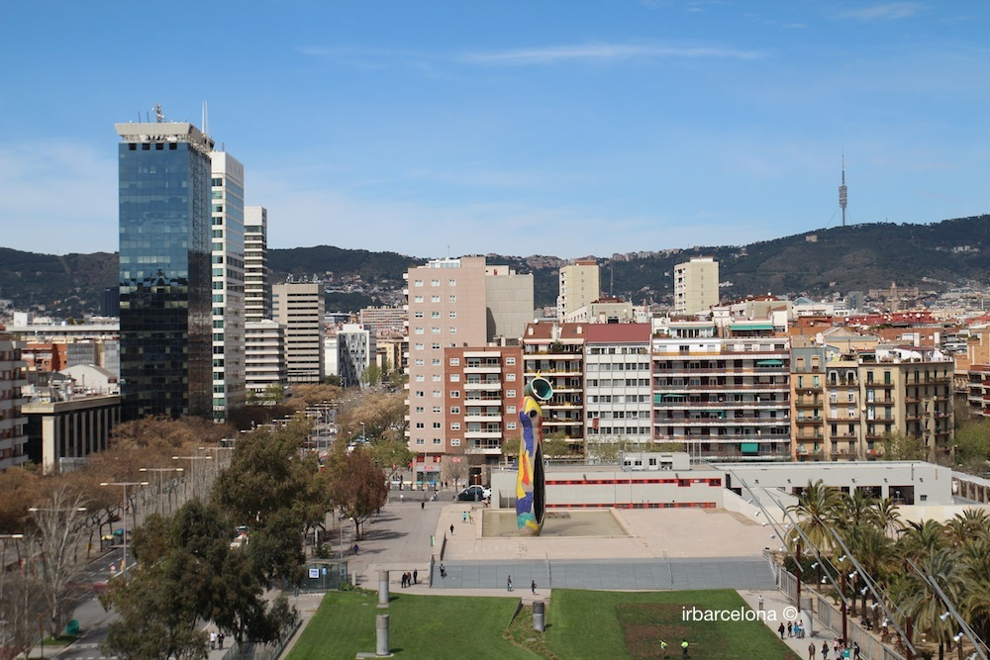
Notes:
Parc Joan Miro o Parc de l'Escorxador.-

Slide 41
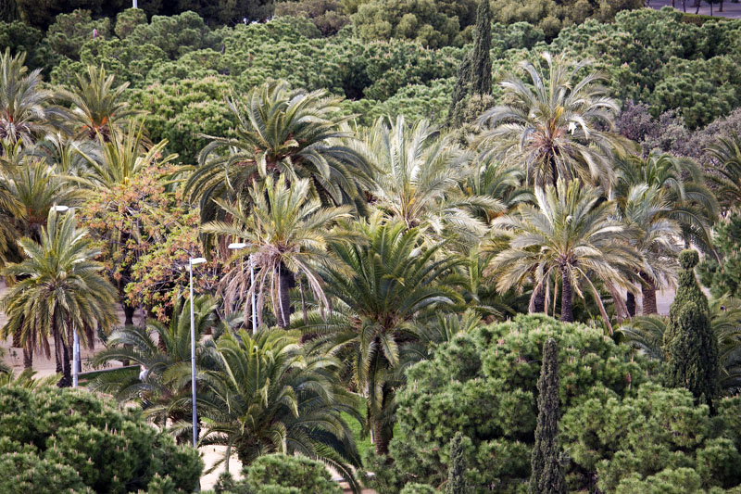
Notes:
Parc Joan Miro o Parc de l'Escorxador.-

Slide 42
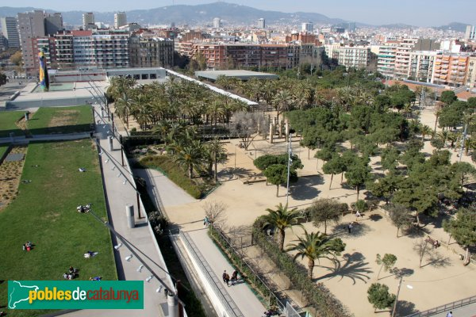
Notes:
Parc Joan Miro o Parc de l'Escorxador.-

Slide 43
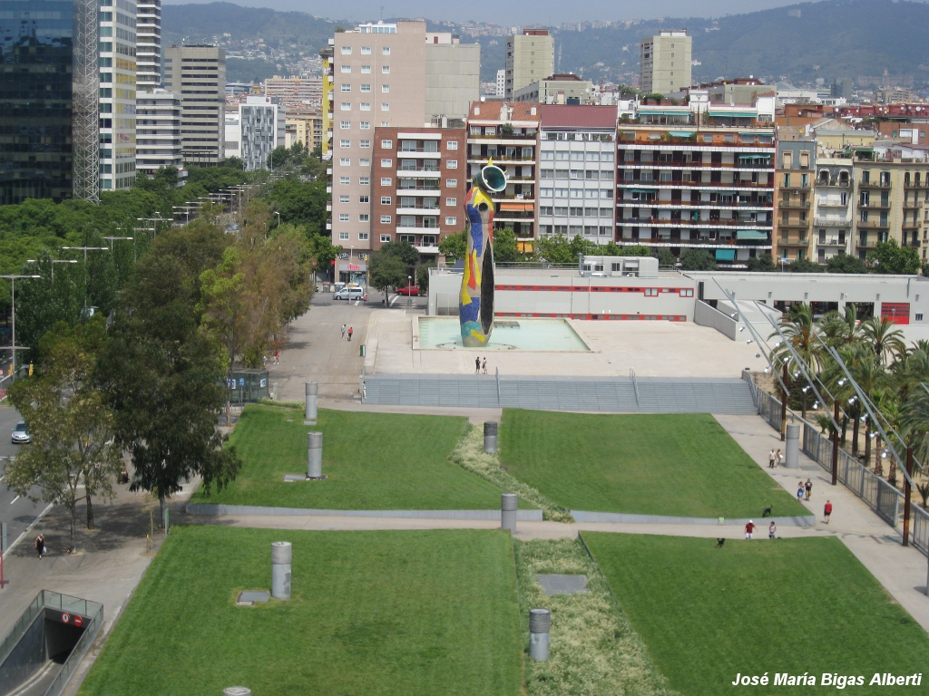
Notes:
Parc Joan Miro o Parc de l'Escorxador.-

Slide 44
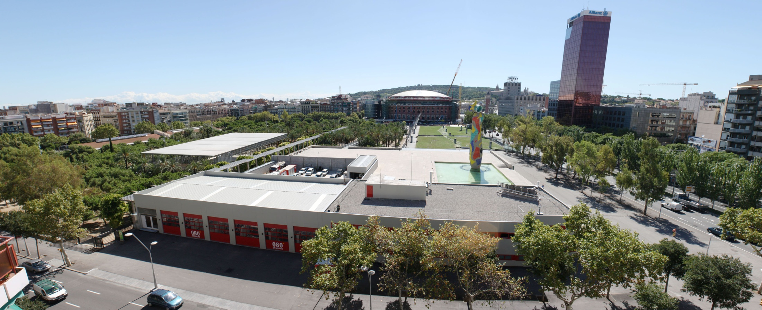
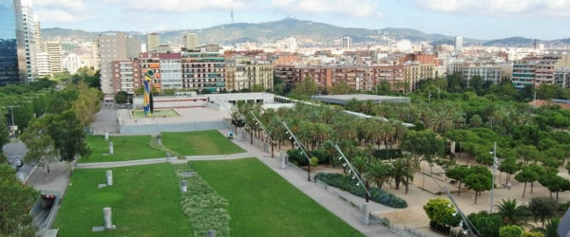
Notes:
Parc Joan Miro o Parc de l'Escorxador.-

Slide 45
Notes:
Parc Joan Miro o Parc de l'Escorxador.-

Slide 46

Notes:
Parc Joan Miro o Parc de l'Escorxador.-

Slide 47
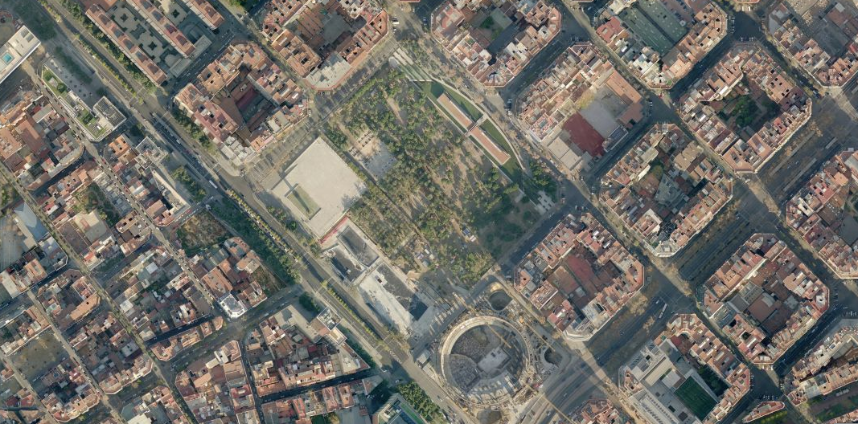
Notes:
Parc Joan Miro o Parc de l'Escorxador.-

Slide 48
Jardins Amargos.
Estos jardines, que nacieron como rosaleda, constituyen uno de los espacios verdes creados en la montaña de Montjuïc con motivo de la Exposición Internacional de 1929. Una antigua pedrera permitió la construcción de un anfiteatro, que cada verano acoge muchas de las representaciones del Festival Grec de Barcelona. Es un lugar soleado, organizado en parterres geométricos, con pérgolas y terrazas, desde donde se puede contemplar la montaña ajardinada y la ciudad.

Slide 49
Subiendo por el paseo de Santa Madrona nos encontraremos frente a una gran escalinata imperial de piedra que asciende por ambas partes del muro.
Es el acceso principal a los Jardines del Teatre Grec.
Desde el propio paseo ya resulta posible contemplar algunos de los elementos más característicos de los jardines: la pérgola, el antiguo pabellón y los cuidados cercados vegetales que recortan una pendiente tras la cual se elevan grandes árboles: cipreses (Cupressus sempervirens), palmeras (Phoenix dactylifera y Washingtonia Robusta), pinos (Pinus halepensis) y cedros (Cedrus deodara).

Slide 50
El mirador y la pérgola
Una vez que hemos subido el primer tramo de escaleras, un camino que se abre a nuestra izquierda, delimitado por una reja de hierro forjado que envuelve los jardines y por un talud dibujado de vegetación, nos conducirá hasta una terraza que hace las veces de mirador.
Es este un sitio ideal para sentarse al sol y contemplar una excepcional panorámica de Barcelona.
Enfrente podemos observar Collserola; más allá el Tibidabo y a la derecha, la ciudad que se inclina hacia el mar, los contrafuertes de la sierra Litoral y, al fondo, el Montseny. Justo debajo del mirador se extiende la Ciudad del Teatro.

Slide 51
A la izquierda del mirador se encuentra uno de los extremos de la pérgola que cruza los jardines, y que, a su vez, se divide en dos grandes tramos que fluyen a ambos lados de la escalinata.
Aquí las plantas trepadoras se convierten en las protagonistas y enmarcan otro buen lugar para descansar y contemplar los jardines y Barcelona, si lo que se desea es sombra.
Naranjos y plantas aromáticas
Si al entrar subimos un segundo tramo de escaleras y nos dirigimos hacia la derecha, encontraremos una terraza erigida en una cota ligeramente inferior a la del mirador y que se sitúa bajo uno de los tramos de la pérgola.

Slide 52
Se trata de un espacio rectangular, bastante alargado, ajardinado mediante parterres geométricos colmados de plantas aromáticas y rematados por un conjunto de naranjos amargos que se alzan al lado del balaustre que mira hacia el paseo de Santa Madrona.
Desde esta terraza también podremos contemplar la ciudad. En el extremo opuesto a las escaleras por donde hemos llegado, se encuentra uno de los accesos que comunican los Jardines del Teatre Grec con los Jardines Laribal.
La gran terraza del anfiteatro
Una excepcional aportación de capas de tierra superpuesta destinada a nivelar la fuerte pendiente de una antigua pedrera permitió crear la gran terraza que descansa en la parte superior de los jardines.

Slide 53
Se accede a través de un último tramo de escaleras y lo primero que llama la atención al llegar es un enorme pino piñonero situado a la derecha del espacio de acceso.
Este es un lugar de paseo y de reposo que se utiliza como improvisado vestíbulo durante las representaciones del Festival Grec. En el otro extremo de la terraza se recupera el desnivel que mantenía el terreno. De este modo, las gradas del anfiteatro cubren la pendiente, con la pared de la antigua pedrera como telón de fondo.
Muy soleada, la explanada se llena de parterres geométricos que forman un mosaico con diferentes variedades de rosas. Los que se sitúan al lado de la pérgola son rectangulares y con mucha sombra.

Slide 54
Más allá hay un segundo grupo organizado en doble fila, con un pequeño estanque cuadrado a su cabecera, que se llena con el agua de un pequeño canal alimentado desde una cota superior. Los que se encuentran más cerca del anfiteatro, mucho más numerosos, están ordenados respetando la curva de su estructura. Hay un estanque diminuto y circular, rodeado de macetas y con un pequeño surtidor en el centro.
La terraza está entretejida de senderos que nos permiten vagar entre los parterres, o bien acceder al anfiteatro donde, incluso, podremos asistir a una representación. Cuando hay función, antes de su inicio y en los entreactos, se convierte en el lugar propicio para estirar las piernas y conversar con nuestros acompañantes o tomar un refresco; como en el vestíbulo de un teatro..

Slide 55
Los jardines del Teatre Grec son unos jardines de estructura geométrica, con especies vegetales que fijan los límites de su distribución. En la gran terraza superior destacan los fresnos (Fraxinus berlandierana), que delimitan el extremo más cercano a los vecinos Jardines Laribal, y los cipreses (Cupressus sempervirens), algunos de ellos de gran altura, recortados en forma de aguja y que, distribuidos por la explanada, marcan espacios y definen caminos.
Un gran semicírculo de espesas y altas encinas (Quercus ilex), con la copa recortada en forma de cilindro, rodea la parte superior del anfiteatro y lo separa del resto del jardín..

Slide 56
De tanto en tanto se abren espacios de comunicación con las escaleras de la grada: constituyen, de hecho, las "puertas" del teatro.
De esta forma, si la alta pared de la antigua pedrera hace las veces de telón de fondo, las encinas se convierten en la pantalla que lo enmarca por su parte superior, ordena su acceso y favorece su acústica.
Los parterres geométricos se encuentran delimitados por pequeños cercados vegetales de boj (Buxus sempervirens). La hiedra (Hedera helix), por su parte, rellena la hilera de parterres sombreados por la pérgola, y diferentes especies de llamativos rosales floridos ornamentan los parterres soleados que tapizan la gran explanada.

Slide 57
La terraza rectangular
En la terraza rectangular más próxima al paseo de Santa Madrona, los parterres están repletos de lavanda (Lavandula angustifolia). Comparten espacio con los naranjos amargos (Citrus aurantium) y los agapantos (Agapanthus africanus) a un lado y, en el otro, con las clivias (Clivia nobilis), plantadas en un largo parterre que va de punta a punta de la terraza, donde asimismo se levanta, altísima, una de las pocas palmeras de estos jardines: una washingtonia (Washingtonia robusta).
Las enredaderas
Lo primero que encontramos al llegar a los jardines, justo antes de entrar, es una gran buganvilla (Bougainvillea sp) que inunda de color el muro del acceso principal, al que una serie de tramos de escaleras permiten subir por ambos lados.

Slide 58
En la pérgola que precede a la gran terraza superior hay jazmines (Jasminus azoricum y Jasminum officinale) y rosales trepadores (Rosa banksiae) y, en la pérgola situada al lado del pabellón, destaca una glicina (Wisteria sinensis).
Los muros que hemos ido encontrando al subir hacia la parte más alta están cubiertos de hiedra (Hedera helix) y parra virgen (Parthenocissus quinquefolia).
En estos jardines abundan los detalles: macetas de terracota con pequeños geranios o helechos, especies tan poco frecuentes en jardines de Barcelona, como el ejemplar de Araucaria bidwillii que encontramos antes de llegar al mirador o la verja vegetal hecha con ficus de la India (Ficus retusa) que se sitúa en uno de los dos tramos de pérgola, aquel que encontramos subiendo las escaleras a mano derecha.

Slide 59
En estos jardines podemos observar dos árboles que forman parte del Catálogo de Árboles de Interés Local de Barcelona. A la izquierda del anfiteatro, bajo el restaurante, hay un ejemplar de Lagunaria patersonii, especie popularmente conocida como "pica-pica" por la pelusa urticante de sus semillas. En el camino que comunica los Jardines del Teatro Grec con los Jardines Laribal se halla un ejemplar de árbol de coral (Erythrina corallodendron).
Jardines del Teatre Grec es el nombre que recibe hoy en día la Rosaleda Amargós y forman parte del conjunto de jardines que se construyó en la montaña de Montjuïc con motivo de la Exposición Universal de Barcelona de 1929

Slide 60
Este jardín es la segunda rosaleda pública que se creó en Barcelona ¬-la primera fue la de la Colla de l'Arròs, en los Jardines Laribal¬ y se le dio el nombre de Amargós en honor al primer arquitecto que proyectó la ordenación de la montaña de Montujïc.
Los jardines fueron diseñados por el ingeniero francés Jean-Claude-Nicolas Forestier, quien, asimismo, trazó muchos otros espacios ajardinados de la montaña. Los trabajos de Forestier se iniciaron con la transformación en parque público de la antigua finca Laribal, enlazándola con el sector de la Font del Gat y la zona de la Colla de l'Arròs, con el fin de formar un espacio unitario.
La misión principal de la Rosaleda Amargós era conectar la gran plaza del Solstici -inicialmente perteneciente al Jardín Laribal y, en la actualidad, el lugar donde se ubica la Fundación Miró- con la parte baja del paseo de Santa Madrona y con los palacios de la Exposición Internacional de 1929 situados en esa zona, para salvar, en total, 44 metros de desnivel.

Slide 61
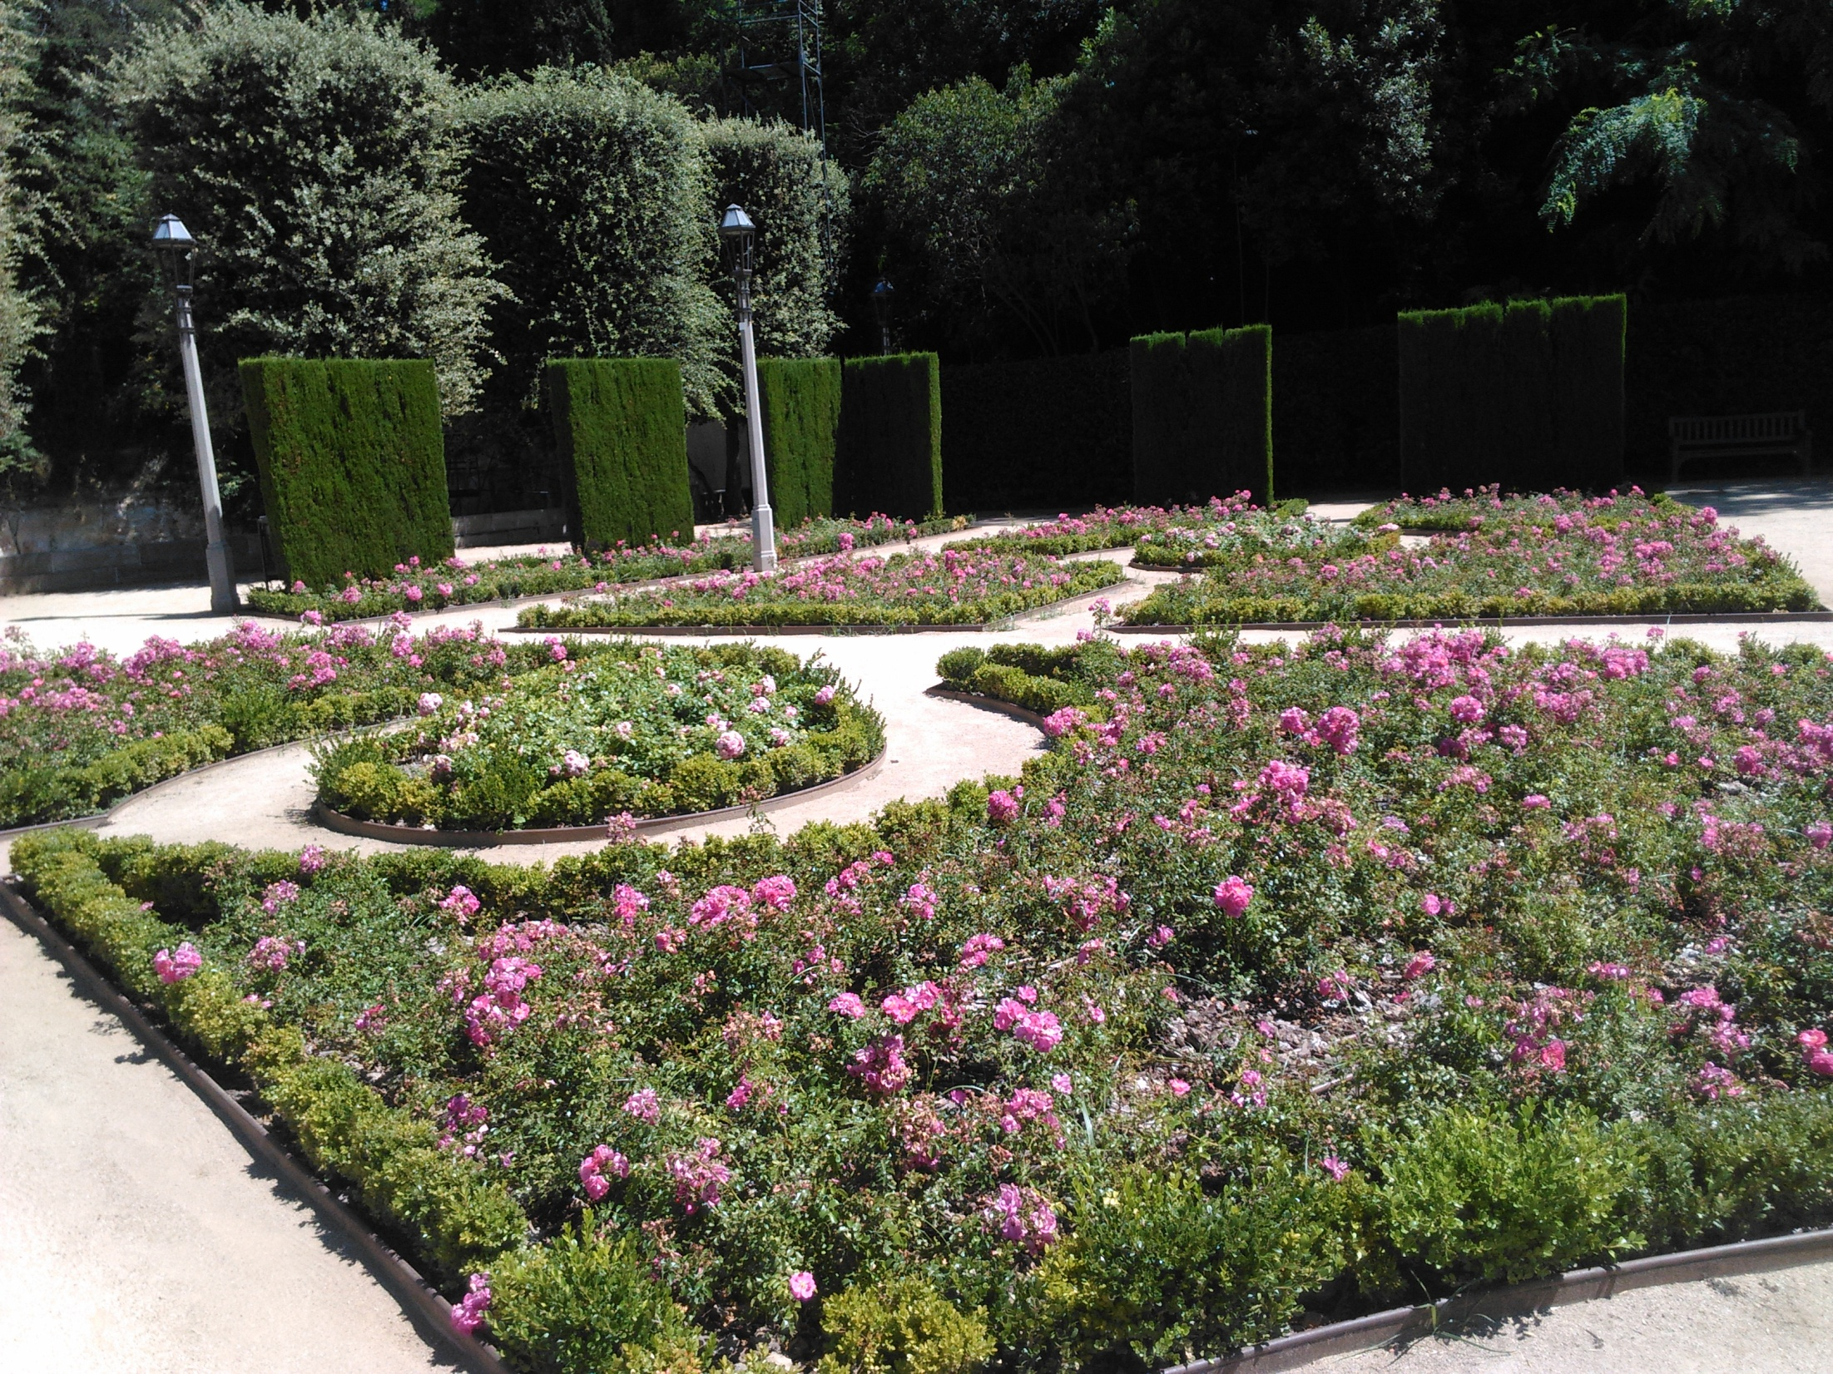

Slide 62
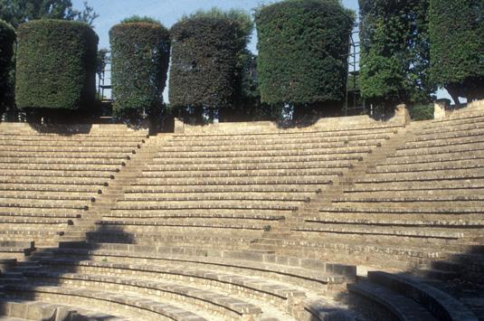
Notes:
Montjuic.- Jardins Amargos..-Teatre Grec

Slide 63
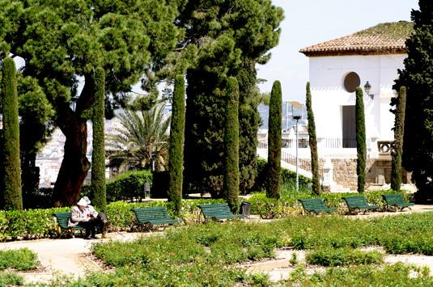
Notes:
Montjuic.- Jardins Amargos.

Slide 64
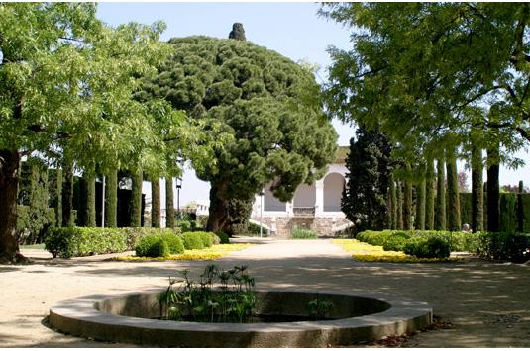
Notes:
Montjuic.- Jardins Amargos.

Slide 65
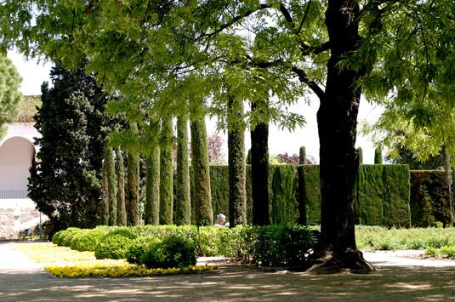
Notes:
Montjuic.- Jardins Amargos.

Slide 66


Notes:
Montjuic.- Jardins Amargos.

Slide 67

Notes:
Montjuic.- Jardins Amargos.

Slide 68

Notes:
Montjuic.- Jardins Amargos.

Slide 69

Notes:
Montjuic.- Jardins Amargos.

Slide 70

Notes:
Montjuic.- Jardins Amargos.

Slide 71

Notes:
Montjuic.- Jardins Amargos.

Slide 72

Notes:
Montjuic.- Jardins Amargos.

Slide 73

Notes:
Montjuic.- Jardins Amargos.

Slide 74

Notes:
Montjuic.- Jardins Amargos.

Slide 75

Notes:
Montjuic.- Jardins Amargos.

Slide 76

Notes:
Montjuic.- Jardins Amargos.

Slide 77

Notes:
Montjuic.- Jardins Amargos.

Slide 78

Notes:
Montjuic.- Jardins Amargos.

Slide 79

Notes:
Montjuic.- Jardins Amargos.

Slide 80

Notes:
Montjuic.- Jardins Amargos.

Slide 81

Notes:
Montjuic.- Jardins Amargos.

Slide 82


Notes:
Barcelona.-Jardins del Teatre Grec

Slide 83
Notes:
Barcelona.-Jardins del Teatre Grec

Slide 84

Notes:
Barcelona.-Jardins del Teatre Grec

Slide 85

Notes:
Barcelona.-Jardins del Teatre Grec

Slide 86


Notes:
Jardins del Teatre Grec

Slide 87
Notes:
Barcelona.-Jardins del Teatre Grec

Slide 88

Notes:
Barcelona.-Jardins del Teatre Grec

Slide 89

Notes:
Barcelona.-Jardins del Teatre Grec

Slide 90

Notes:
Barcelona.-Jardins del Teatre Grec

Slide 91

Notes:
Barcelona.-Jardins del Teatre Grec

Slide 92

Notes:
Barcelona.-Jardins del Teatre Grec

Slide 93

Notes:
Barcelona.-Jardins del Teatre Grec

Slide 94

Notes:
Barcelona.-Jardins del Teatre Grec

Slide 95

Notes:
Barcelona.-Jardins del Teatre Grec

Slide 96

Notes:
Barcelona.-Jardins del Teatre Grec

Slide 97

Notes:
Barcelona.-Jardins del Teatre Grec

Slide 98

Notes:
Barcelona.-Jardins del Teatre Grec

Slide 99
Notes:
Barcelona.-Jardins del Teatre Grec

Slide 100

Notes:
Barcelona.-Jardins del Teatre Grec

Slide 101


Slide 102

Notes:
Jardins del Teatre Grec

Slide 103

Notes:
Jardins del Teatre Grec

